Slide 1
МКДОУ Детский сад № 73
«Внедрение в практику работы
ФОП ДО»
Подготовила: старший воспитатель Гусейнова Э.Ф.
2023 год.

Slide 2
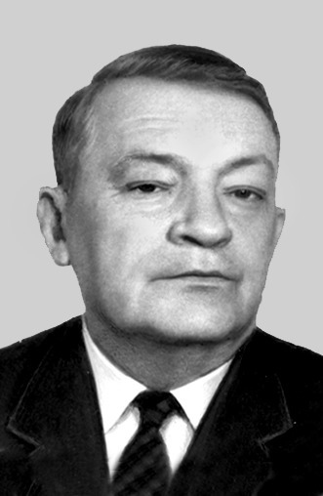
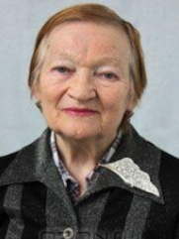
Дошкольному образованию в нашей стране больше ста лет.
«Типовая программа»
принята в 1984 году.
«Программа воспитания и обучения в детском саду»
1985 года.
Запорожец Александр
Владимирович
Васильева Маргарита
Александровна

Slide 3

Федеральный
государственный
образовательный
стандарт дошкольного образования (ФГОС ДО),
утвержден приказом
Минобрнауки России от
17 октября 2013 года
№ 1155.

Slide 4



На данный момент в Навигаторе образовательных программ дошкольного образования — 21 наименование.

Slide 5
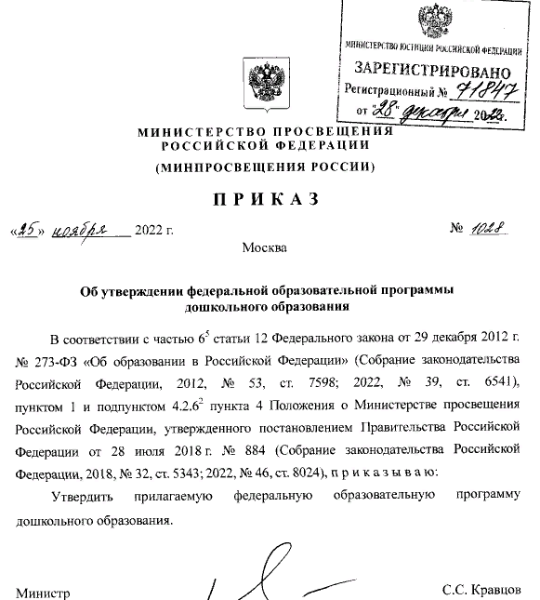

Slide 6
Обязательную часть образовательной программы необходимо оформить в виде ссылки на Федеральную программу.

Slide 7
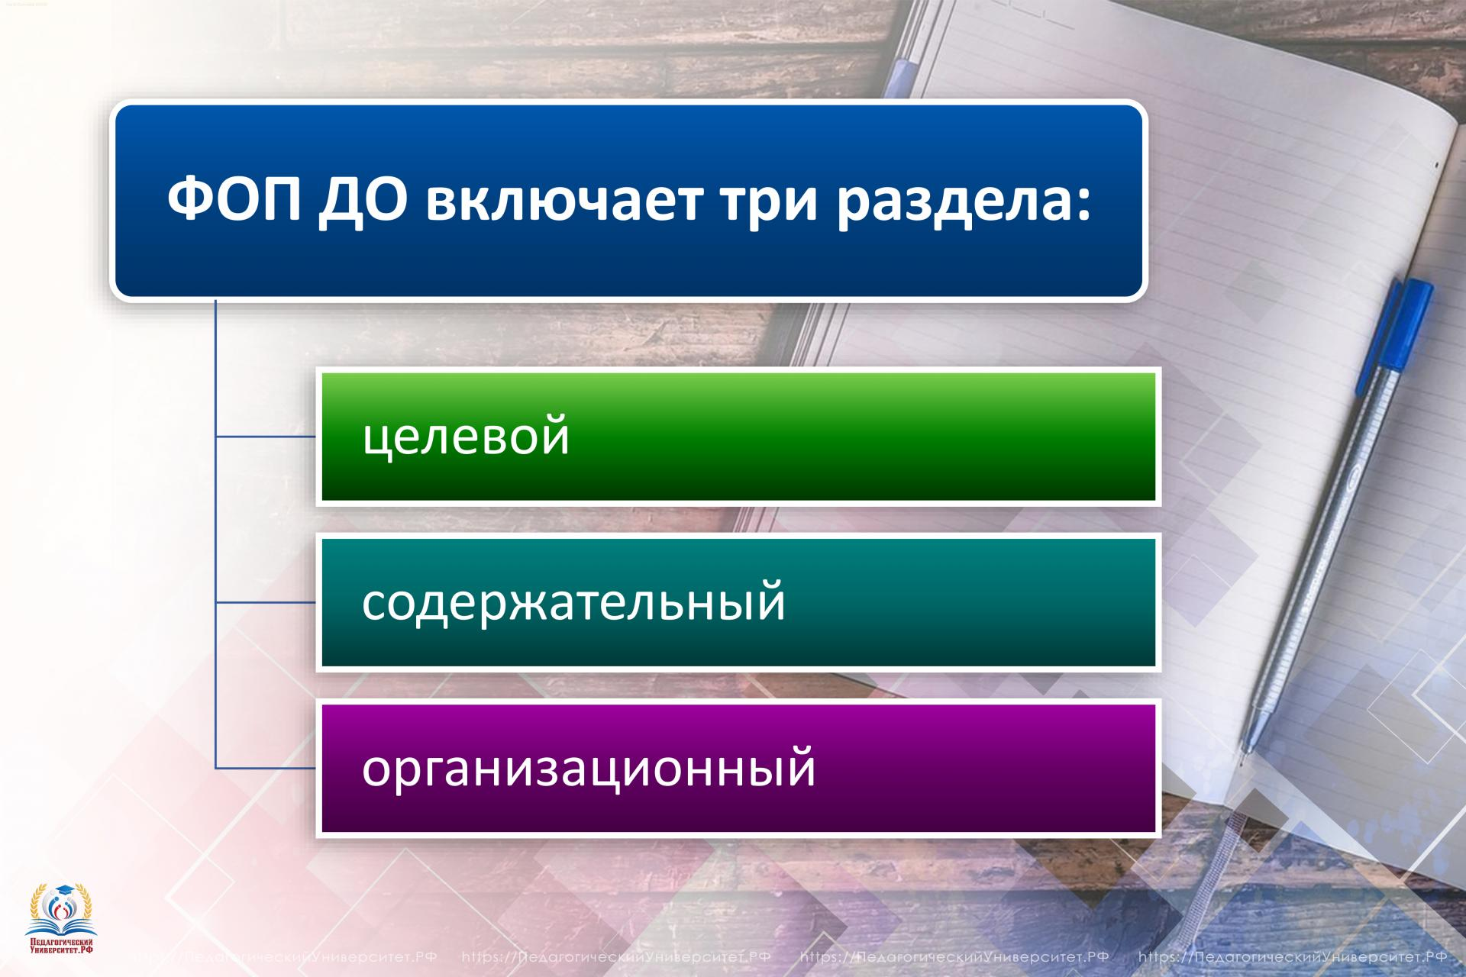

Slide 8
Структура ФОП ДО
Раздел | Содержание
Целевой | 1. Пояснительная записка: цели и задачи; принципы и подходы к формированию программы. 2. Планируемые результаты, представленные в виде целевых ориентиров. 3. Подходы к педагогической диагностике достижения планируемых результатов.

Slide 9
Структура ФОП ДО
Раздел | Содержание
Содержа тельный | 1. Задачи и содержание образовательной деятельность по каждой из образовательных областей для всех возрастных групп. 2. Вариативные формы, способы, методы и средства реализации ФОП. 3. Особенности образовательной деятельности разных видов и культурных практик. 4. Способы и направления поддержки детской инициативы. 5. Особенности взаимодействия педагогического коллектива с семьями обучающихся. 6. Направления, задачи и содержание коррекционно-развивающей работы. 7. Федеральная рабочая программа воспитания: пояснительная записка; целевой раздел; содержательный раздел; организационный раздел

Slide 10


Slide 11
Структура ФОП ДО
Раздел | Содержание
Организационный | 1.Описание условий реализации программы: психолого-педагогические условия; особенности организации РППС; материально-техническое обеспечение ФОП, обеспеченность методическими материалами и средствами обучения и воспитания; примерный перечень литературных, музыкальных, художественных, анимационных произведений для реализации ФОП; кадровые условия. 2.Примерный режим и распорядок дня в дошкольных группах. 3.Федеральный календарный план воспитательной работы.

Slide 12
Цель новой ФОП ДО
разностороннее развитие в период дошкольного детства с учетом возрастных и индивидуальных особенностей на основе духовно-нравственных ценностей российского народа (жизнь, достоинство, права и свободы человека, патриотизм, гражданственность, служение Отечеству, и ответственность за его судьбу, высокие нравственные идеалы, крепкая семья, созидательный труд, приоритет духовного над материальным, гуманизм, милосердие, справедливость, коллективизм, взаимопомощь и взаимоуважение, историческая память и преемственность поколений, единство народов России), исторических и национально-культурных традиций.

Slide 13
Задачи ФОП ДО (новое):
Обеспечить единые для России содержание дошкольного образования планируемые
результаты освоения образовательной программы;
Приобщать детей в соответствии с возрастными особенностями к базовым ценностям
российского народа, создание условий для формирования ценностного отношения к окружающему миру, становления опыта действий и поступков на основе осмысления ценностей;
Выстраивать, структурировать содержание образовательной деятельности на основе учета
возрастных и индивидуальных особенностей развития детей;
Создать условия для равного доступа к образованию для всех детей дошкольного возраста
с учетом разнообразия образовательных потребностей и индивидуальных возможностей;
Обеспечить охрану и укрепление физического и психического здоровья детей, в том числе их
эмоционального благополучия;
Обеспечить развитие физических, личностных, нравственных качеств и основ патриотизма,
интеллектуальных и художественно-творческих способностей ребенка, его инициативности, самостоятельности и ответственности;
Обеспечить психолого-педагогическую поддержку семье и повышение компетентности
родителей в вопросах воспитания, обучения и развития, охраны и укрепления здоровья детей, обеспечения их безопасности;
Обеспечить достижение детьми на этапе завершения ДО уровня развития, необходимого
и достаточного для успешного освоения ими образовательных программ начального общего образования.

Slide 14
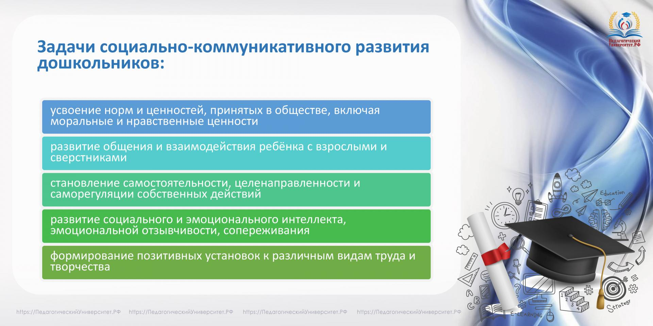

Slide 15


Slide 16
Образовательная область «Познавательное развитие» направлена на:
развитие любознательности, интереса и мотивации к познавательной деятельности;
освоение сенсорных эталонов и перцептивных (обследовательских) действий, развитие поисковых исследовательских умений, мыслительных операций, воображения и способности к творческому преобразованию объектов познания, становление сознания;
формирование целостной картины мира, представлений об объектах окружающего мира, их свойствах и отношениях;
формирование основ экологической культуры, знаний об особенностях и многообразии природы Родного края и различных континентов, о взаимосвязях внутри природных сообществ и роли человека в природе, правилах поведения в природной среде, воспитание гуманного отношения к природе;
формирование представлений о себе и ближайшем социальном окружении, культурно-исторических событиях, традициях и социокультурных ценностях малой родины и Отечества, многообразии стран и народов мира;
формирование представлений о количестве, числе, счете, величине, геометрических фигурах, пространстве, времени, математических зависимостях и отношениях этих категорий, овладение логико-математическими способами их познания;
формирование представлений о цифровых средствах познания окружающего мира, способах их безопасного использования.

Slide 17



Slide 19
Образовательная область «Речевое развитие» включает:
владение речью как средством коммуникации, познания и самовыражения;
формирование правильного звукопроизношения;
развитие звуковой и интонационной культуры речи;
развитие фонематического слуха; обогащение активного и пассивного словарного запаса;
развитие грамматически правильной и связной речи (диалогической и монологической);
ознакомление с литературными произведениями различных жанров (фольклор, художественная и познавательная литература), формирование их осмысленного восприятия;
развитие речевого творчества;
формирование предпосылок к обучению грамоте.

Slide 20
Образовательная область «Художественно-эстетическое развитие» предполагает:
развитие предпосылок ценностно-смыслового восприятия и понимания мира природы и произведений искусства (словесного, музыкального, изобразительного);
становление эстетического и эмоционально-нравственного отношения к окружающему миру, воспитание эстетического вкуса;
формирование элементарных представлений о видах искусства (музыка, живопись, театр, народное искусство и другое);
формирование художественных умений и навыков в разных видах деятельности (рисовании, лепке, аппликации, художественном конструировании, пении, игре на детских музыкальных инструментах, музыкально-ритмических движениях, словесном творчестве и другое);
освоение разнообразных средств художественной выразительности в различных видах искусства;
реализацию художественно-творческих способностей ребенка в повседневной жизни и различных видах досуговой деятельности (праздники, развлечения и другое);
развитие и поддержку самостоятельной творческой деятельности детей (изобразительной, конструктивной, музыкальной, художественно-речевой, театрализованной и другое).

Slide 21
Образовательная область «Физическое развитие» предусматривает:
развитие психофизических качеств (быстрота, сила, ловкость, выносливость, гибкость), координационных способностей, крупных групп мышц и мелкой моторики;
формирование опорно-двигательного аппарата, развитие равновесия, глазомера, ориентировки в пространстве;
овладение основными движениями (метание, ползание, лазанье, ходьба, бег, прыжки);
приобретение ребенком двигательного опыта в различных видах деятельности детей,
обучение общеразвивающим упражнениям, музыкально-ритмическим движениям, подвижным играм, спортивным упражнениям и элементам спортивных игр (баскетбол, футбол, хоккей, бадминтон, настольный теннис, городки, кегли и другое);
воспитание нравственно-волевых качеств (воля, смелость, выдержка и другое);
воспитание интереса к различным видам спорта и чувства гордости за выдающиеся достижения российских спортсменов;
приобщение к здоровому образу жизни и активному отдыху, формирование представлений о здоровье, способах его сохранения и укрепления, правилах безопасного поведения в разных видах двигательной деятельности, воспитание бережного отношения к своему здоровью и здоровью окружающих.

Slide 22


Slide 23


Slide 24
Содержательный раздел.
Федеральная рабочая программа воспитания в ФОП ДО
По своей структуре она состоит из 4 частей:
пояснительной записки, где представлены основные сведения о программе и разъясняются термины и понятия;
целевого раздела, в котором изложены цели и задачи реализации программы, требования к планируемым результатам освоения рабочей программы воспитания;
содержательного, где представлено содержание воспитательной работы, особенности ее реализации;
организационного - в нем представлены требования к условиям реализации программы воспитания: кадровым, нормативно-методическим, финансовым и другим ресурсам.

Slide 25
Направления воспитания и базовые ценности
Содержательный раздел –
Направления воспитания
Патриотическое
Социальное
Познавательное
Физическое и
оздоровительное
Трудовое
эстетическое
ФОП ДО
Направления воспитания (вступят в силу с 01.09.2023)
Патриотическое
Социальное
Познавательное
Физическое и
оздоровительное
Трудовое
Эстетическое
Духовно-нравственное

Slide 26
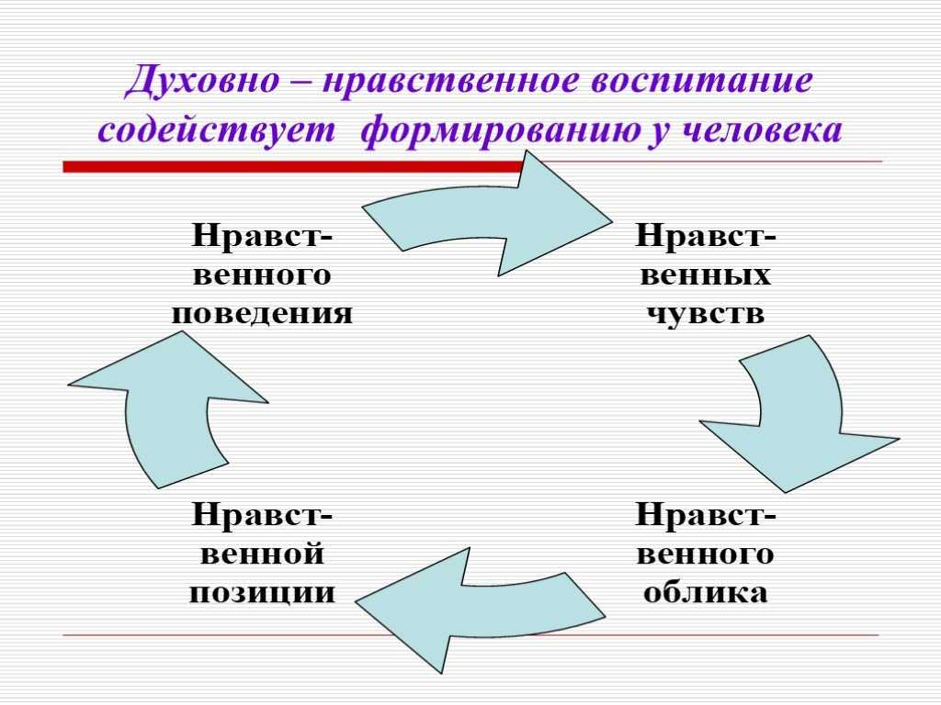

Slide 27


Slide 28
Содержательный раздел.
Программа коррекционно-развивающей работы
В программу коррекционно-развивающей работы входит:
план диагностических и коррекционно-развивающих мероприятий
рабочие программы коррекционно-развивающей работы с детьми с разными образовательными потребностями.
Содержание коррекционной работы представлено по нескольким направлениям:
диагностическое,
коррекционно-развивающее,
консультативное,
информационно-просветительское.

Slide 29
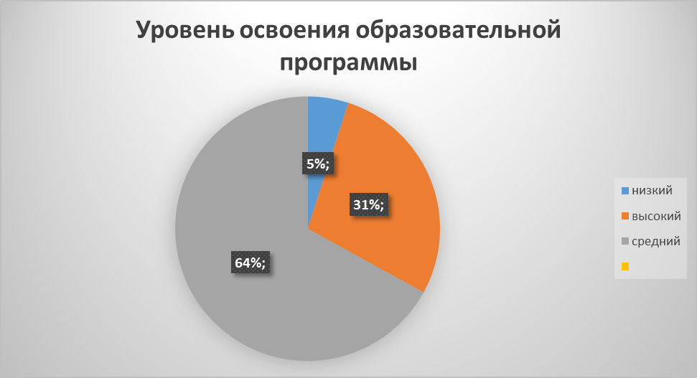
Общие показатели

Slide 30


